Slide 1
Health Insurance Analysis

Slide 2
Outline
Introduction
Dataset
Descriptive Statistic Analysis
Categorical Variables Analysis
Continuous Variables Analysis
Variables Correlation
Hypothesis Testing
Conclusion

Slide 3
Introduction

Slide 4
Dataset

Slide 5
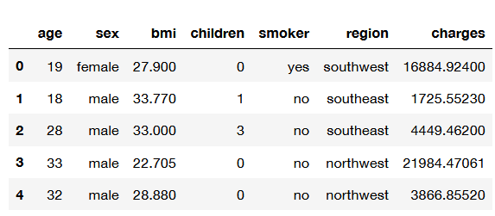
Sample Data

Slide 6
Deskripsi Kolom
Age
Age of primary beneficiary
Sex
Insurance contractor gender, female, male
BMI
Body mass index, providing an understanding of body, weights that are relatively high or low relative to height, objective index of body weight (kg/m2) using the ratio of height to weight, ideally 18.5 to 24.9
Children
Number of children covered by health insurance / Number of dependents
Smoker
Region
The beneficiary's residential area in the US, northeast, southeast, southwest, northwest.
Charges
Individual medical costs billed by health insurance

Slide 7
Descriptive Statistics Analysis

Slide 8
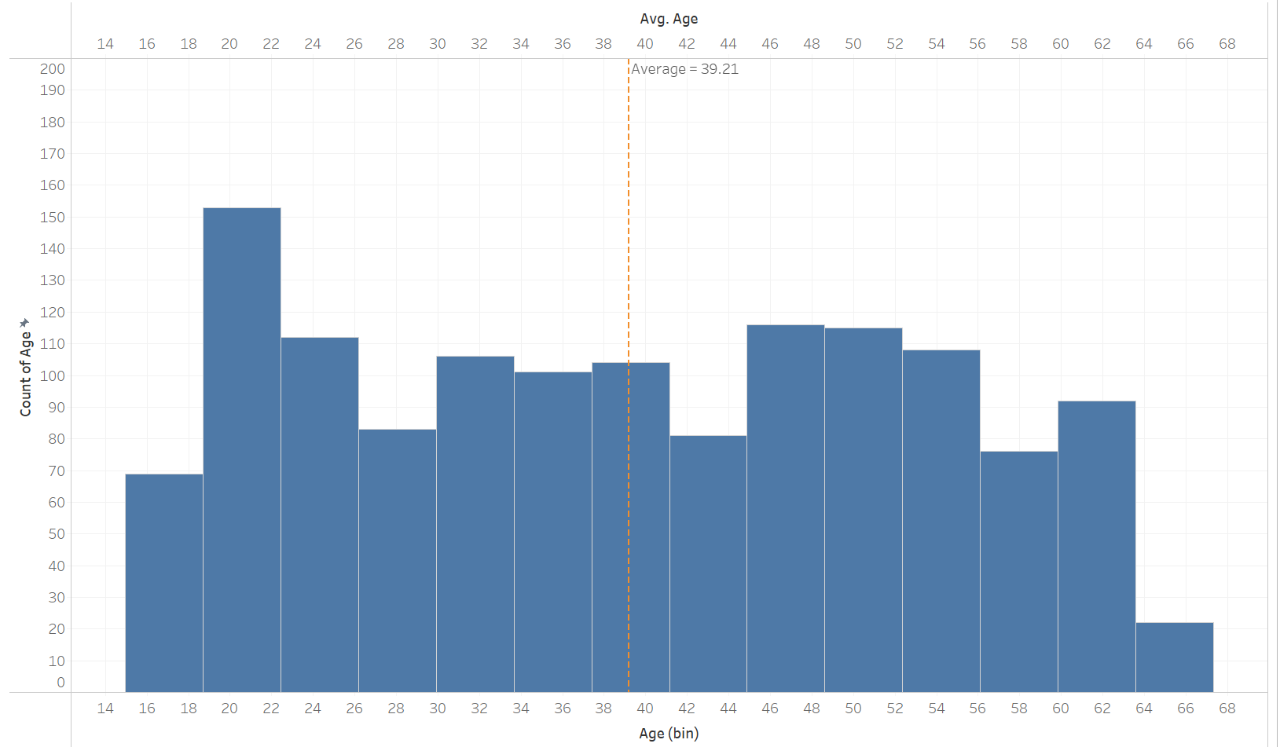
Distribusi Umur Pengguna
Jumlah pengguna asuransi relatif sama di semua rentang usia, kecuali pada rentang usia 64-68 tahun memiliki jumlah pengguna paling sedikit. Secara keseluruhan, pengguna asuransi memiliki rata-rata usia 39 tahun.

Slide 9
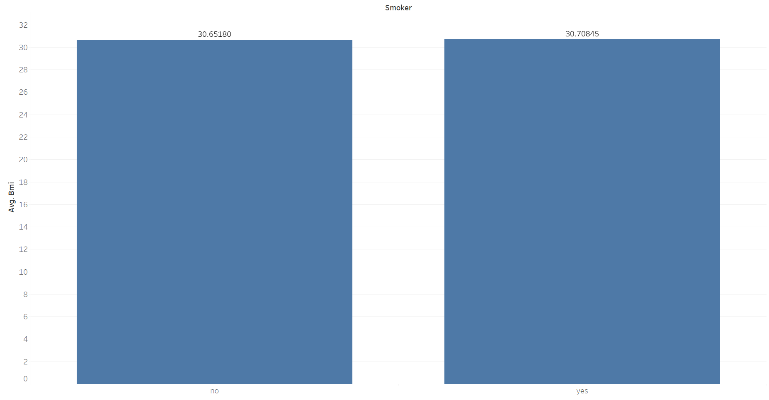
Rata-rata BMI Perokok dan Non Perokok
Pengguna asuransi yang merokok memiliki rata-rata nilai BMI 30.70, sementara bukan perokok memiliki rata-rata nilai BMI sebesar 30.65

Slide 10
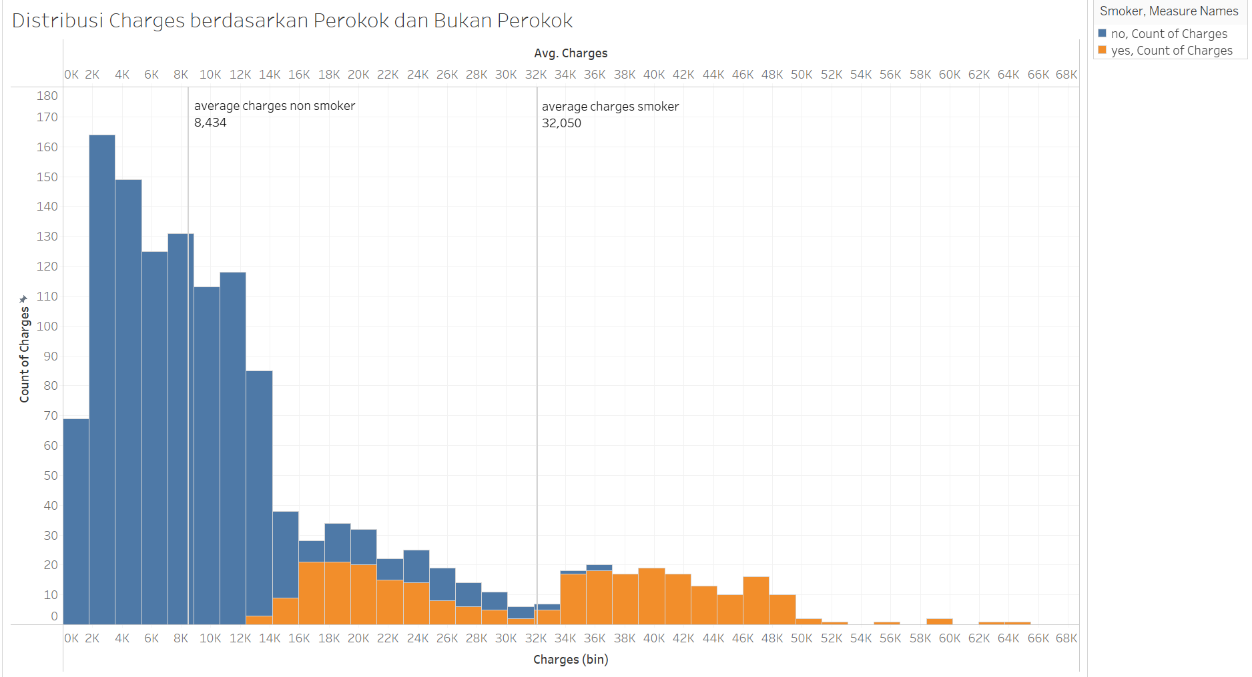
Distribusi Charges Perokok dan Bukan Perokok
Sebaran nilai charges perokok lebih besar dibanding non perokok. Dapat dilihat bahwa charges non perokok dominan berkumpul di nilai 2K-14K. Selain itu, rata-rata charges non perokok juga lebih rendah dibanding perokok.
<
Variance charges non smoker: 35925420.49
Variance charges smoker: 133207311.20

Slide 11
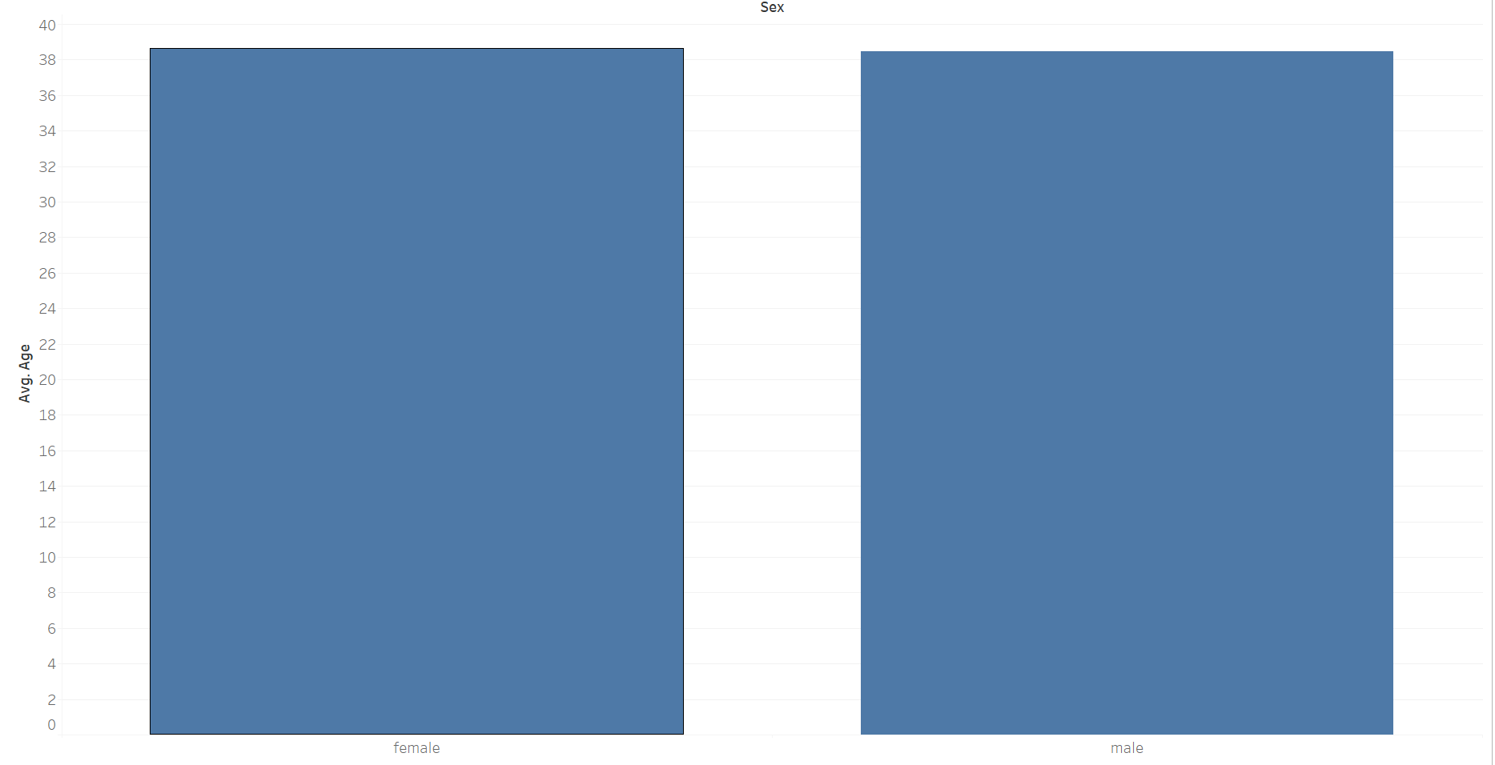
Rata-rata Umur Perokok Berdasarkan Jenis Kelamin
Rata-rata perokok laki-laki dan perempuan memiliki nilai yang sama

Slide 12
Analysis
Dataset yang dipakai diambil dari 1338 orang yang memiliki rata-rata umur 39 tahun. Rata-rata nilai BMI mereka adalah 30.66. Ini menunjukkan rata-rata orang memiliki bmi overweight. Nilai bmi tersebut ternyata tidak dipengaruhi oleh status perokok/bukan perokok pengguna. Hal tersebut terlihat dari rata-rata nilai bmi yang sama baik perokok maupun bukan perokok.
Namun, pengguna merokok memiliki nilai rata-rata dan sebaran tagihan yang lebih tinggi dibanding pengguna non perokok. Bahkan nilai tagihan terendah pengguna perokok masih lebih tinggi dibanding rata-rata tagihan pengguna non perokok.

Slide 13
Categorical Variable Analysis

Slide 14
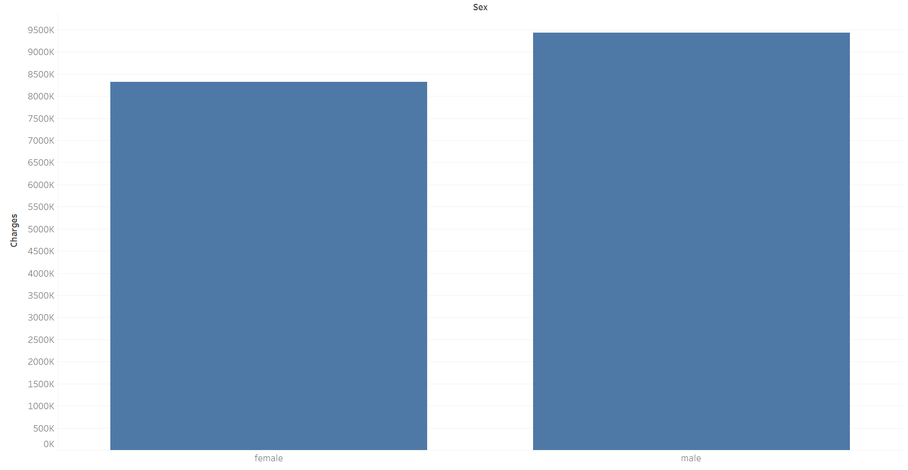
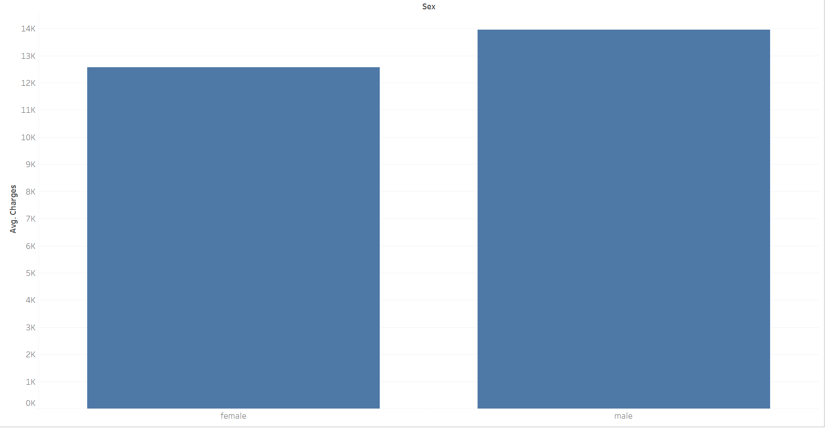
Total dan Rata-rata Tagihan Berdasarkan Gender

Slide 15
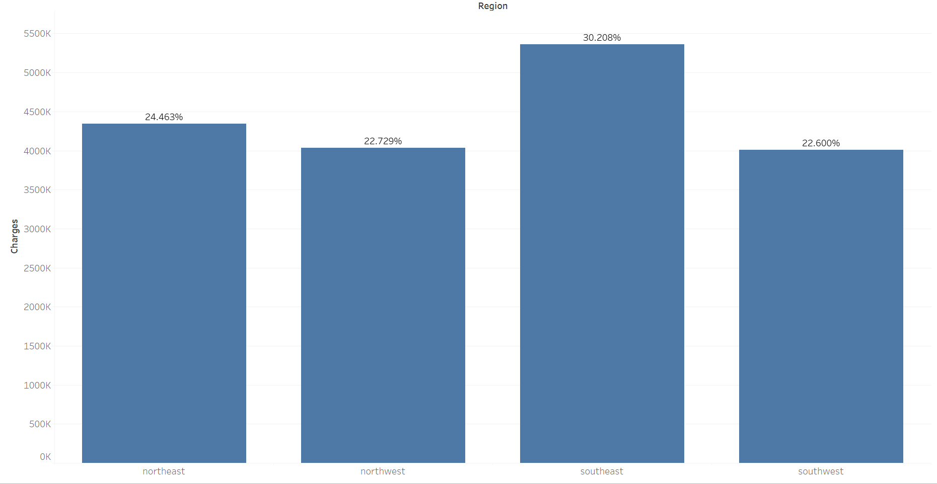
Distribusi Peluang Tagihan di Tiap-tiap Region

Slide 16
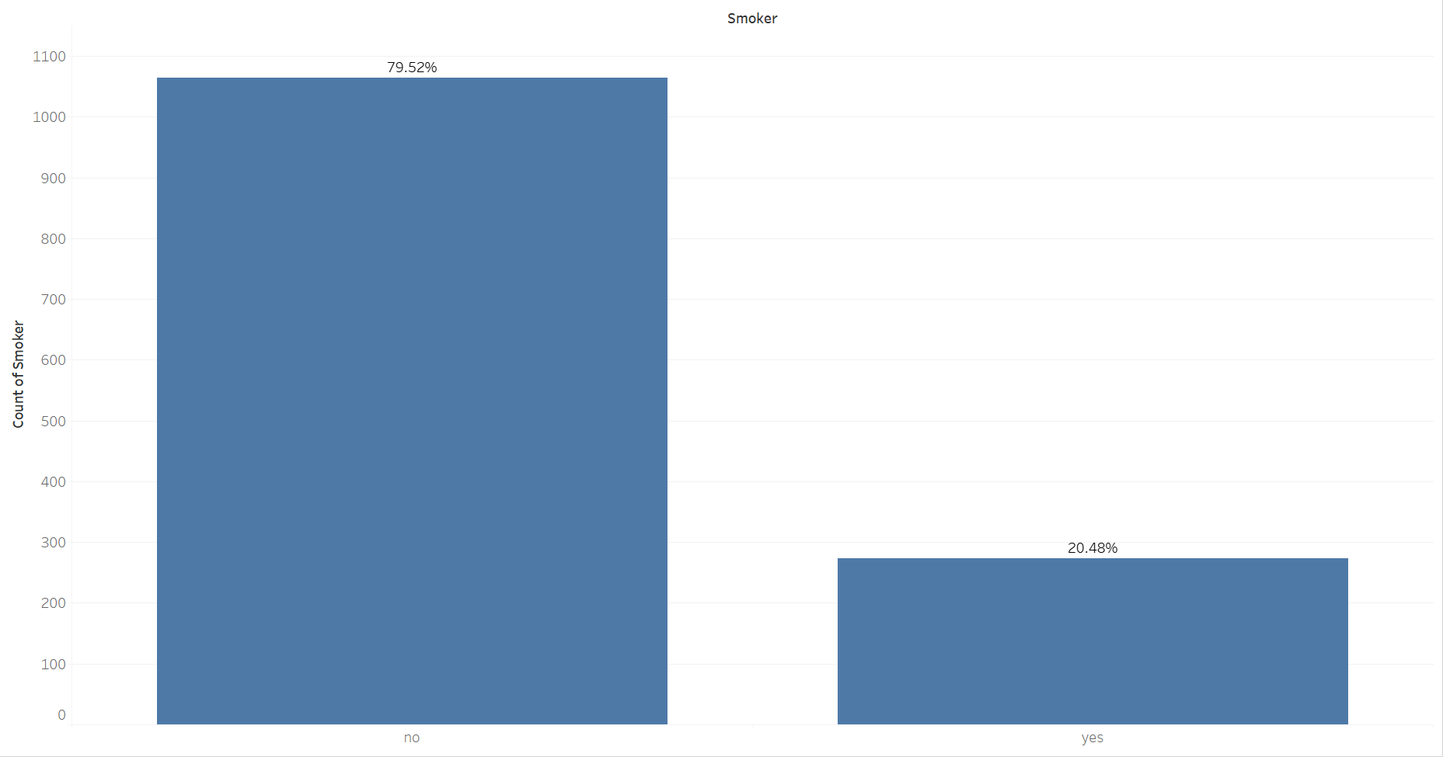
Proporsi Perokok dan Non perokok?

Slide 17
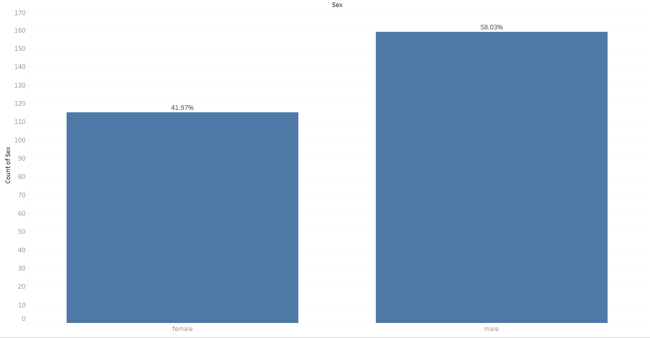
Proporsi Jenis Kelamin Perokok

Slide 18
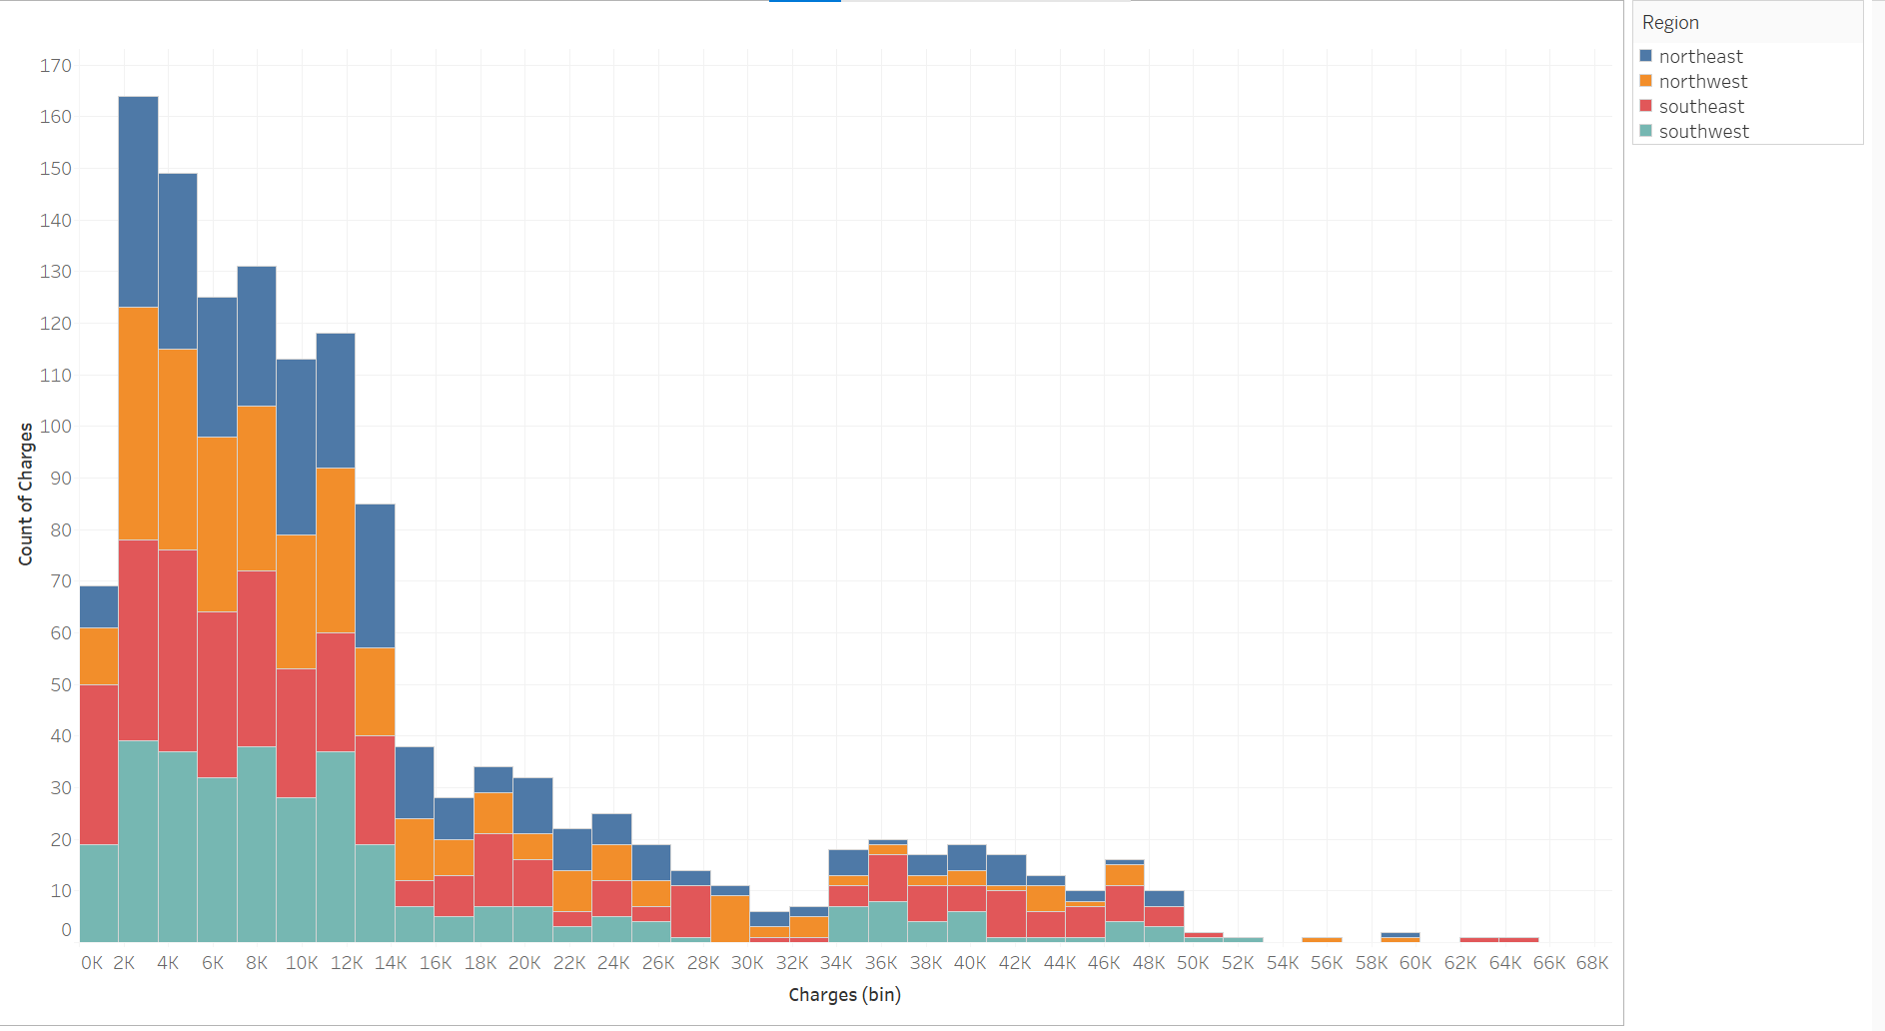
Distribusi Tagihan di Setiap Region?

Slide 19
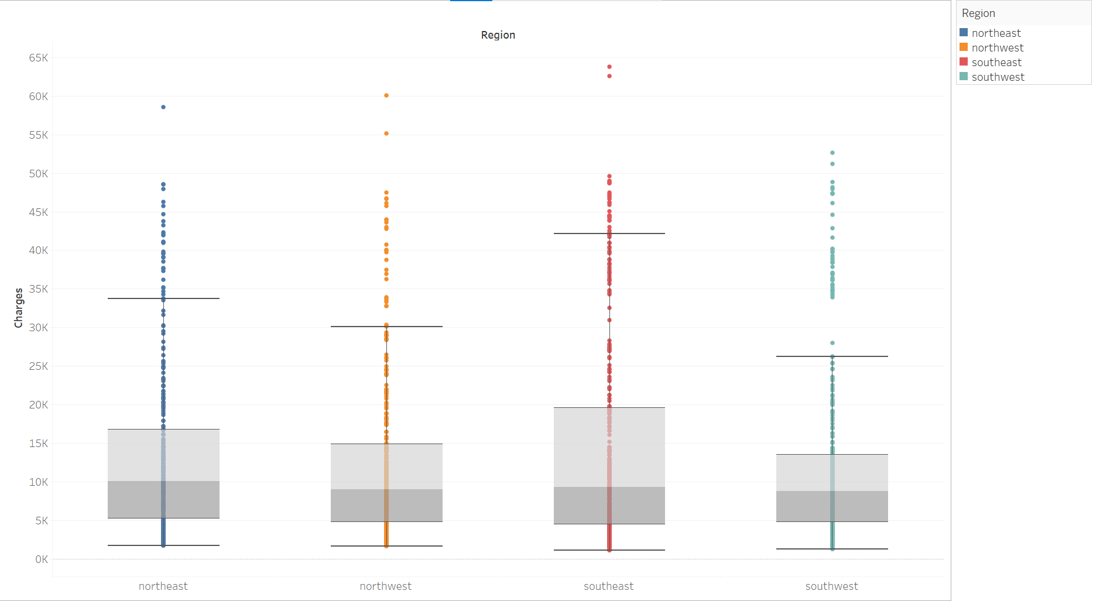
Distribusi Tagihan di Setiap Region?

Slide 20
Continuous Variable Analysis

Slide 21
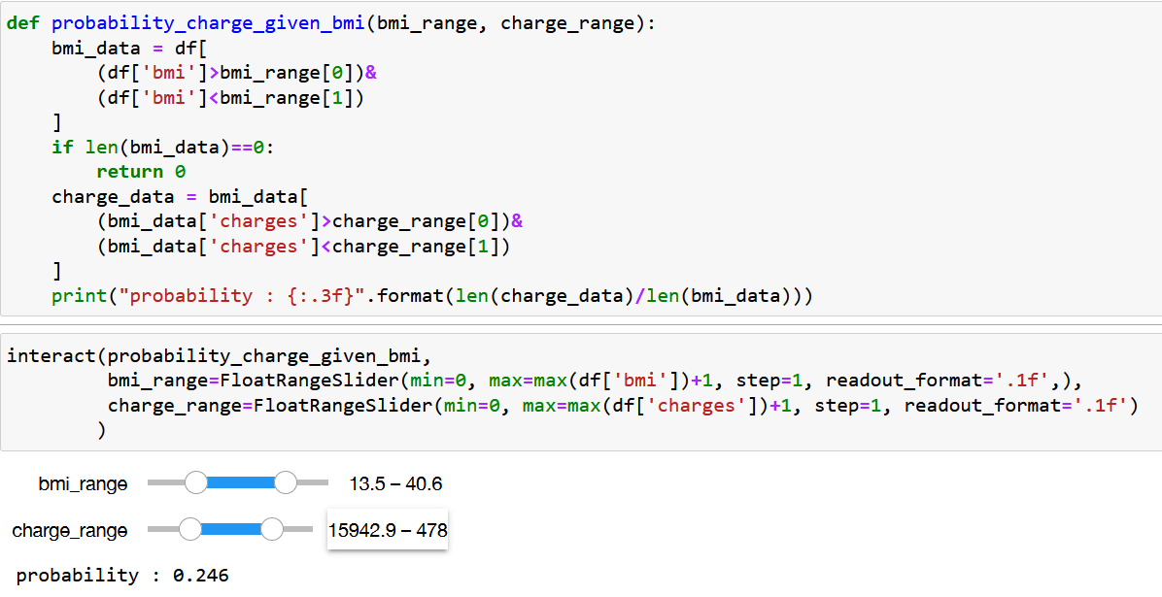
Peluang Besar Tagihan Berdasarkan BMI

Slide 22
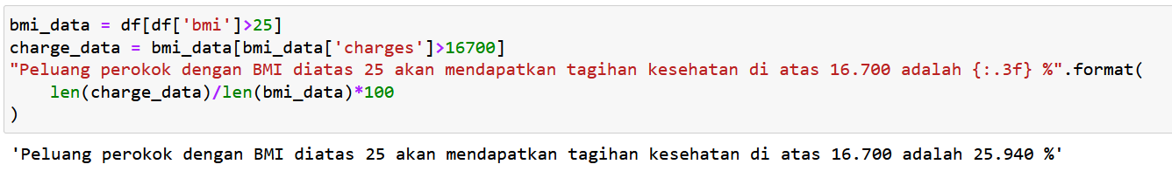
Peluang perokok dengan BMI diatas 25 akan mendapatkan tagihan kesehatan di atas 16.700.

Slide 23
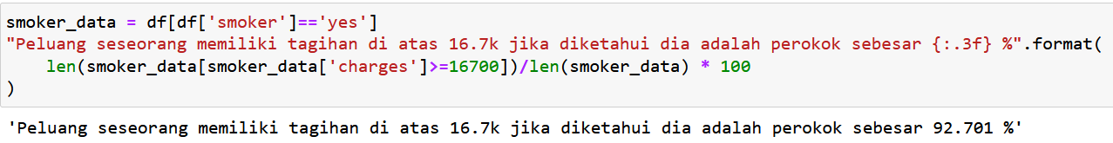
Peluang seseorang acak tagihan kesehatannya diatas 16.7k diketahui dia adalah perokok

Slide 24
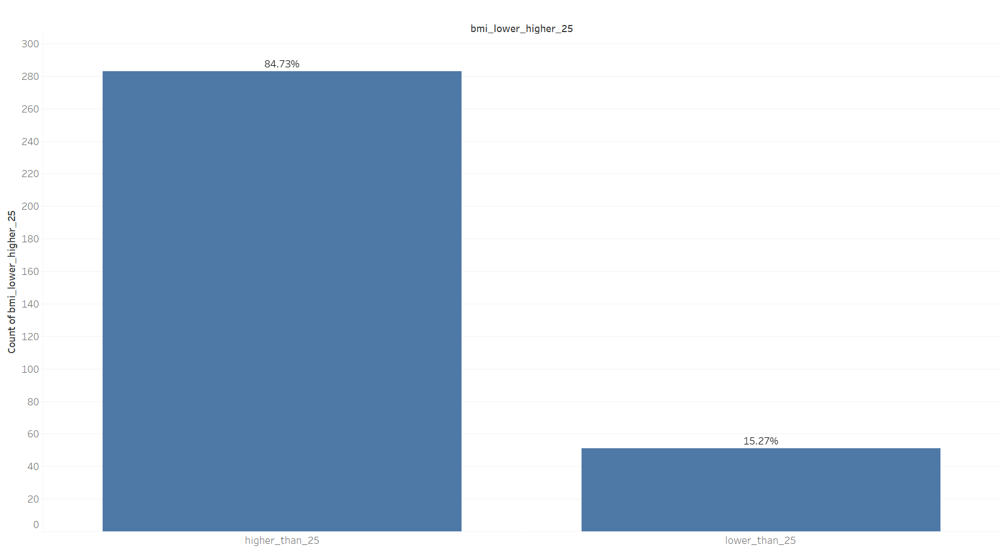
Proporsi pengguna denga BMI di atas dan di bawah 25 yang mendapatkan tagihan kesehatan diatas 16.7k

Slide 25
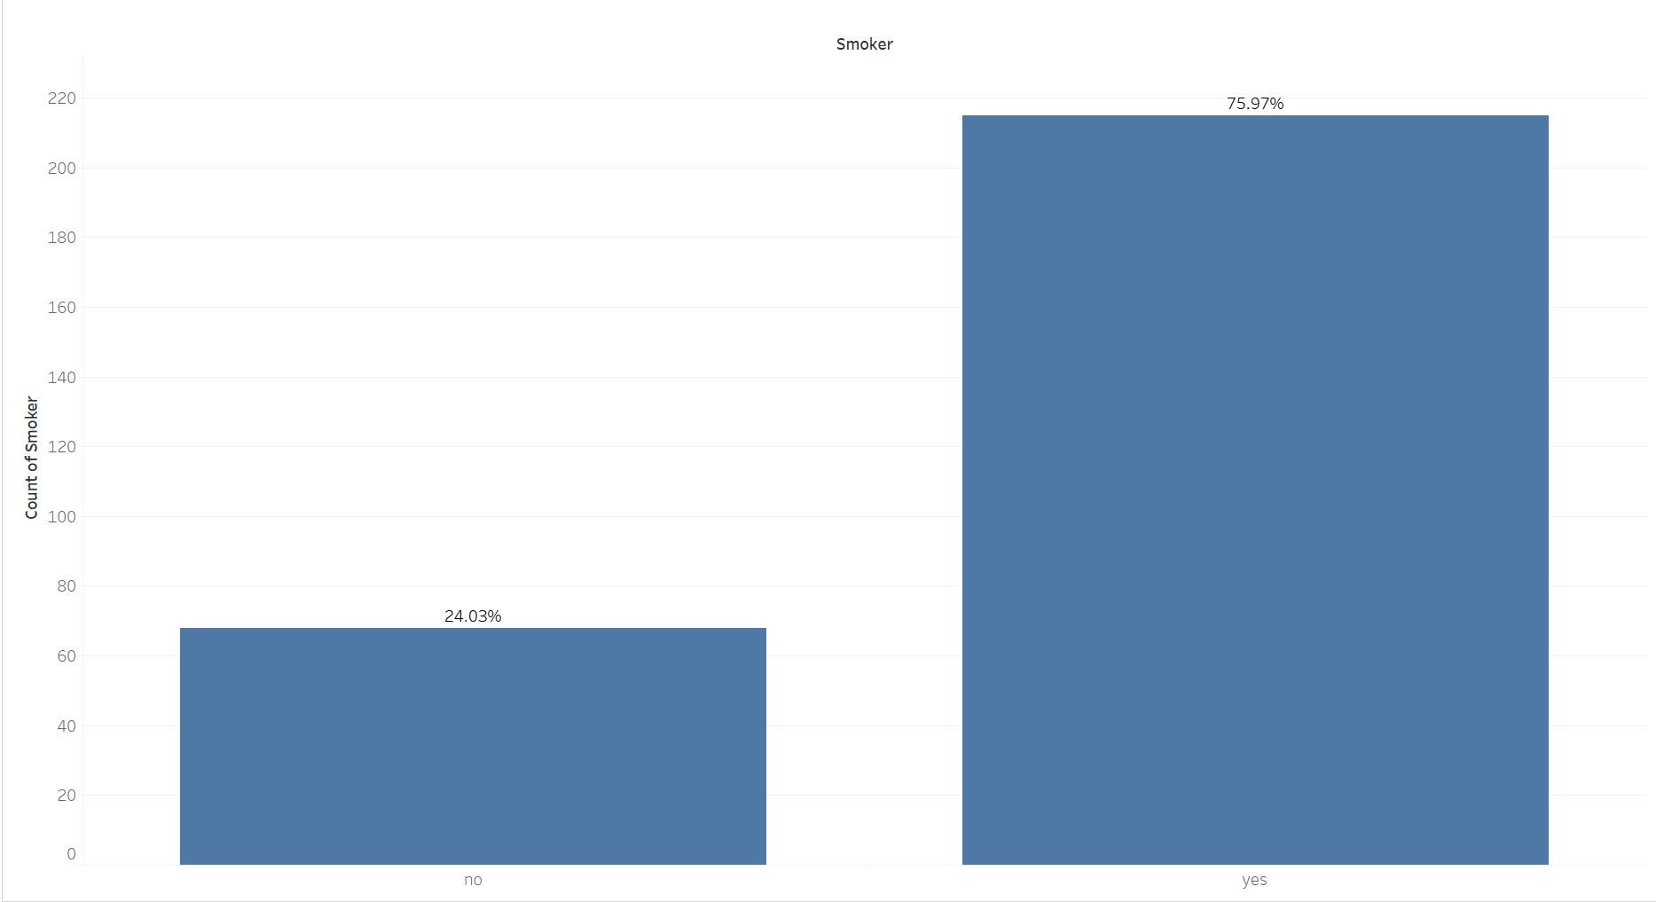
Proporsi perokok dan non perokok dengan BMI diatas 25 mendapatkan tagihan kesehatan diatas 16.7k

Slide 26
Variables Correlation

Slide 27
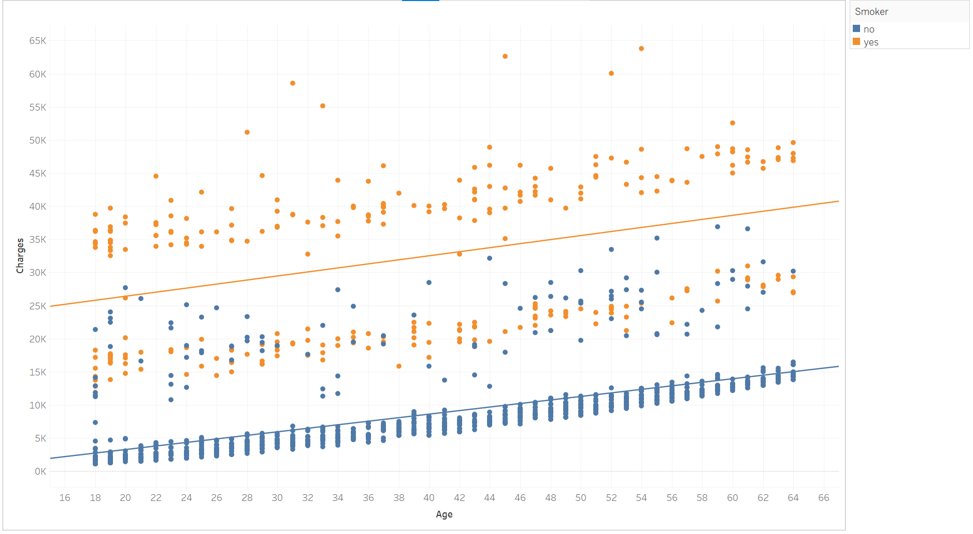
Terdapat hubungan yang positif tetapi tidak kuat antara usia dengan charge. Namun terlihat bahwa perokok lebih mempunyai tagihan yang besar dibanding bukan perokok di semua rentang umur.

Slide 28
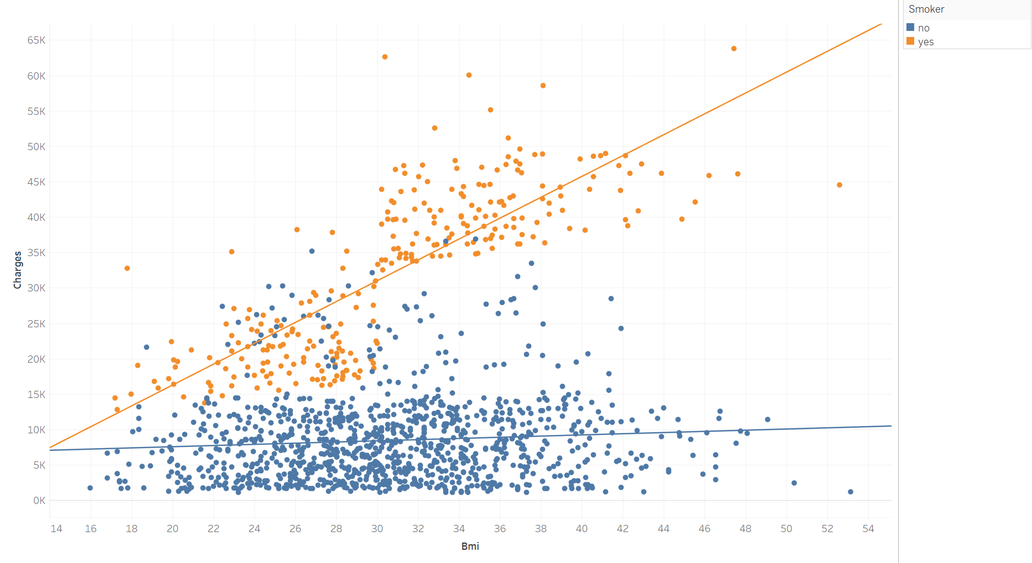
Terdapat hubungan yang positif antara nilai bmi dan tagihan untuk perokok, namun tidak dengan yang bukan perokok.

Slide 29
Hypothesis Testing

Slide 30
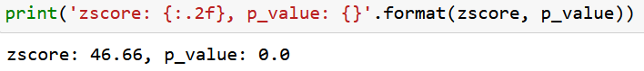
Tagihan kesehatan perokok lebih tinggi daripada tagihan kesehatan non perokok
Perokok : P
Non-perokok : NP
Menentukan Hipotesis
H0 : Average charge P <= Average charge NP
H1 : Average charge P > Average charge NP
Taraf Signifikansi : 5%
Statistik Uji
Karena total data lebih dari 30, maka bisa didekati dengan uji Z pihak kanan..
Daerah Penolakan
Tolak H0 jika statistik uji lebih besar dari nilai kritis = 1.645
Hitung Statistik Uji
Pengambilan Keputusan
Karena nilai z test lebih besar dari nilai kritis (juga p-value kurang dari 5%), maka terdapat cukup bukti untuk menolak H0, sehingga terbukti bahwa tagihan kesehatan perokok lebih tinggi daripada tagihan kesehatan non perokok

Slide 31

Tagihan kesehatan dengan BMI diatas 25 lebih tinggi daripada tagihan kesehatan dengan BMI dibawah 25
BMI di atas 25 : 1
BMI di bawah 25 : 2
Menentukan Hipotesis
H0 : Average charge 1 <= Average charge 2
H1 : Average charge 2 > Average charge 2
Taraf Signifikansi : 5%
Statistik Uji
Karena total data lebih dari 30, maka bisa didekati dengan uji Z pihak kanan.
Daerah Penolakan
Tolak H0 jika statistik uji lebih besar dari nilai kritis = 1.645
Hitung Statistik Uji
Pengambilan Keputusan
Karena nilai z test lebih besar dari nilai kritis (juga p-value kurang dari 5%), maka terdapat cukup bukti untuk menolak H0, sehingga terbukti bahwa tagihan kesehatan dengan BMI diatas 25 lebih tinggi daripada tagihan kesehatan dengan BMI dibawah 25.

Slide 32
BMI laki-laki dan perempuan sama
Menentukan Hipotesis
H0 : BMI Male sama dengan BMI Female
H1 : BMI Male tidak sama dengan BMI Female
Taraf Signifikansi : 5%
Statistik Uji
Karena total data lebih dari 30, maka bisa didekati dengan uji Z dua sisi.
Daerah Penolakan
Tolak H0 jika Z<-1.96 atau Z>1.96
Hitung Statistik Uji
Pengambilan Keputusan
Karena nilai z test > -1.96(juga p-value lebih dari 5%), maka tidak terdapat cukup bukti untuk menolak H0, sehingga BMI male sama dengan BMI female

